Slide 1
语文精品课件
登鹳雀楼
二年级上册 人教版

Slide 2
诗歌导入
鹳雀楼
旧址在山西省的永济县。因为经常有一种形状像鹤的鹳鸟停留在上面，所以叫做鹳雀楼。楼一共三层，在楼上可以望见雄伟的中条山和浩浩荡荡的黄河，是当地的名胜。唐代有位著名的诗人叫做王之涣，他登上这座鹳雀楼后感慨万分，写下了千古传诵的诗章：
《登鹳雀楼》

Slide 3
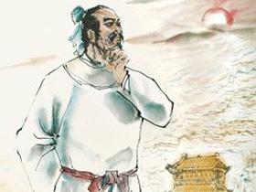
作者介绍
王之涣，字季凌，生于668年，卒于742年，王之涣少有侠气，去官之后，漫游黄河南北，强自克制，功于文学，十年后名声大振。在李白、杜甫还不出的时候，王之涣、王昌龄、高适已经名躁一时。
王之涣存世诗现在只有六首，他的作品，以边塞诗见长，诗境广阔，激人奋进。

Slide 4
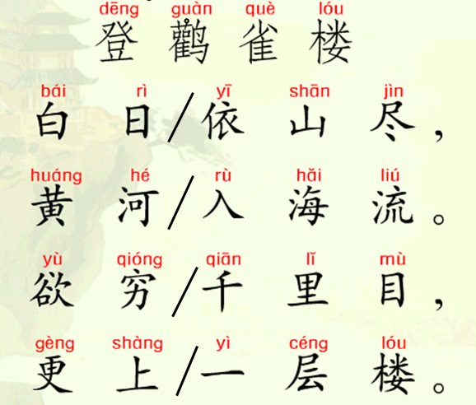
诗歌范读

Slide 5
字词积累
白日：傍晚的太阳。
依：靠着，倚靠着。
尽：尽头，完了。
欲：想要。
穷：穷尽，全部。
千里目：目千里，看到千里之外。

Slide 6
字词积累
拼音
dēng
→ 癶+豆
生字
登
结构
上下结构
字义
(人)由低处到高处(多指步行)。
组词
登山 登陆 登高

Slide 7
字词积累
拼音
guàn
生字
鹳
结构
左右结构
字义
像白鹤，嘴长直，顶不红。
组词
白鹳 鹳雀

Slide 8
字词积累
què
拼音
生字
雀
→小+隹(“隹”指短尾的鸟。)
结构
上下结构
字义
体形较小的鸟类。
组词
麻雀 山雀 孔雀

Slide 9
字词积累
拼音
yī
生字
依
→亻+衣 (人要依靠衣服遮羞取暖)
结构
左右结构
字义
靠着。
组词
依靠 依照

Slide 10
字词积累
注意生字的每一笔在田字格里的位置。
雀
楼
依
入
欲
目
更
穷

Slide 11
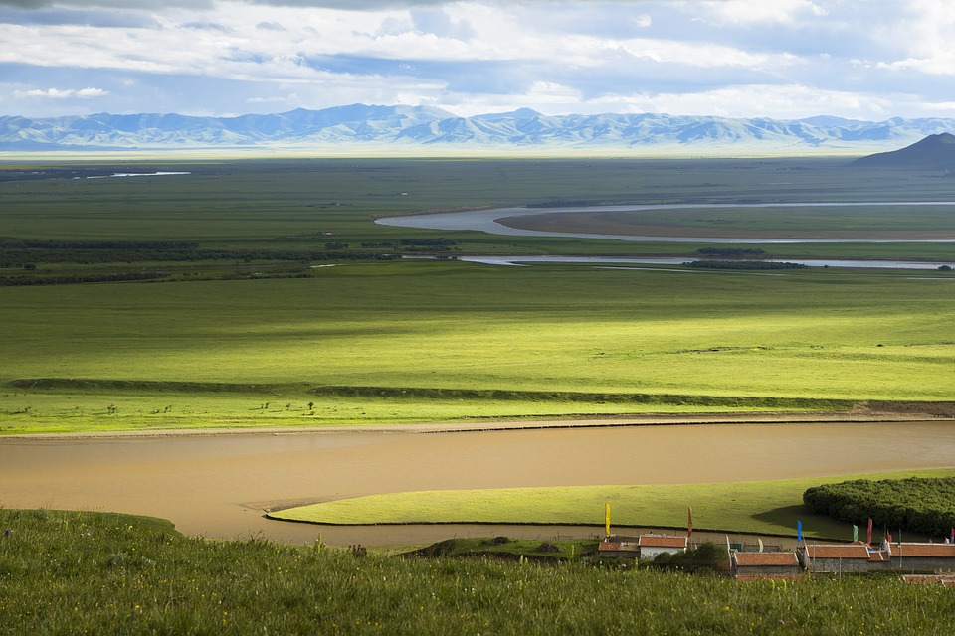
诗歌讲解
登上鹳雀楼，诗人看到了什么?
远处：
太阳 。
楼下 ：
黄河 。

Slide 12
诗歌讲解
白 日 依 山 尽，
傍晚的太阳
靠着
中条山
落下去了
黄 河 入 海 流。
调整顺序——“入海流”就是“流入海”。
滔滔黄河水
滚滚流入大海

Slide 13
诗歌讲解
添加变通顺
欲 穷 千 里 目，
想要
全部
看到
想要看到千里之外的全部景色
更 上 一 层 楼。
调整顺序——“千里 目”就是“目千里”。
就要
再登上一层楼

Slide 14
朗读诗歌

Slide 15
诗歌总结
站得高，看得远。
高瞻远瞩
不断学习，与时俱进。
海纳百川，有容乃大。
坐井观天
鼠目寸光

Slide 16
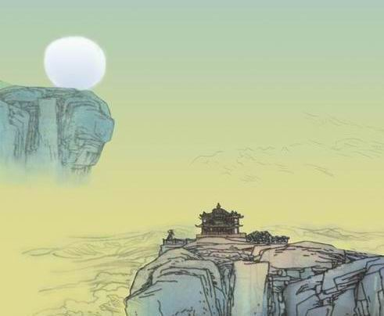
作业布置
1、背诵古诗；
2、书写本课生字一字一词，听写。

Slide 17
版权声明
感谢您下载xippt平台上提供的PPT作品，为了您和xippt以及原创作者的利益，请勿复制、传播、销售，否则将承担法律责任！xippt将对作品进行维权，按照传播下载次数进行十倍的索取赔偿！
1. 在xippt出售的PPT模板是免版税类(RF:
Royalty-Free)正版受《中国人民共和国著作法》和《世界版权公约》的保护，作品的所有权、版权和著作权归xippt所有,您下载的是PPT模板素材的使用权。
2. 不得将xippt的PPT模板、PPT素材，本身用于再出售,或者出租、出借、转让、分销、发布或者作为礼物供他人使用，不得转授权、出卖、转让本协议或者本协议中的权利。

Slide 18
语文精品课件
谢谢观看
二年级上册 人教版

